Slide 1
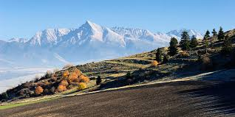
Čo sa deje vo februári v našich lesoch?

Slide 3
Posledný mesiac zimy je náročný hlavne pre zvieratká, ktoré rýchlo strácajú svoje tukové zásoby. Vrstva tuku ich chráni hlavne pred chladom.
Vieš, ktoré zvieratká sa neuložili na zimný spánok a musia si aj v zime hľadať potravu?
Uhádni hádanky a dozvieš sa správnu odpoveď.

Slide 4
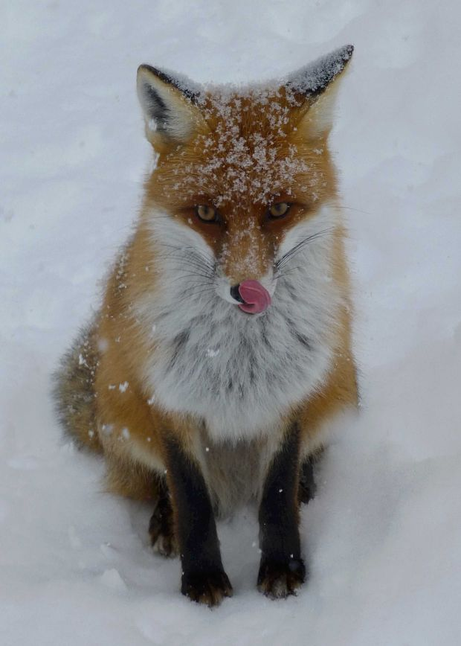
.
Žijem v lese. Mám čierny ňufák, čierne laby, dlhý chvost a ryšavú srsť. V zime nespím. Mám rada sliepky.
Kto som?

Slide 5
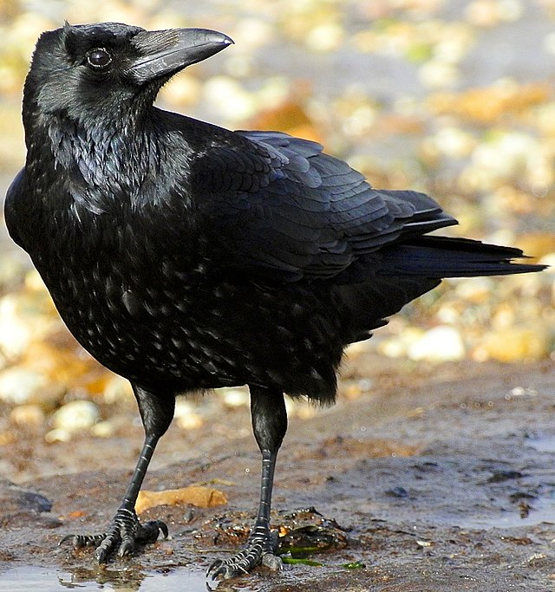
Žijem v poli. Som vták. Mám dlhý zobák, krídla a čierne perie. Na jeseň neodlietam. Mám rada červíky. Kto som?

Slide 6
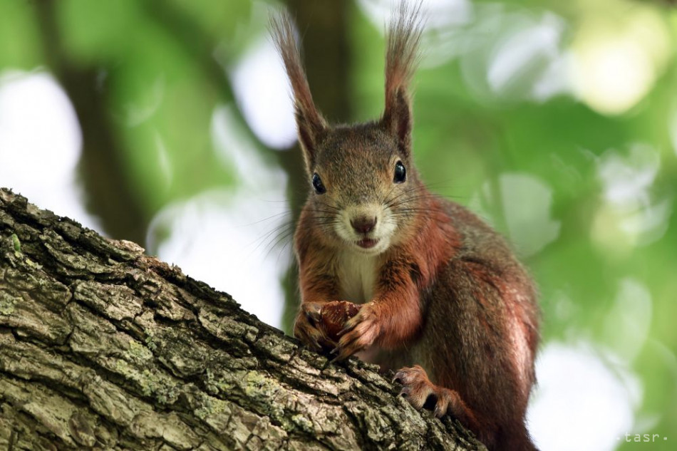
V zime som menej aktívna.
Robím si zásoby na zimu.
Potravu si ukladám do dutín stromov.
Mám rada šišky, oriešky, ale zjem aj hmyz.
Kto som ?

Slide 7
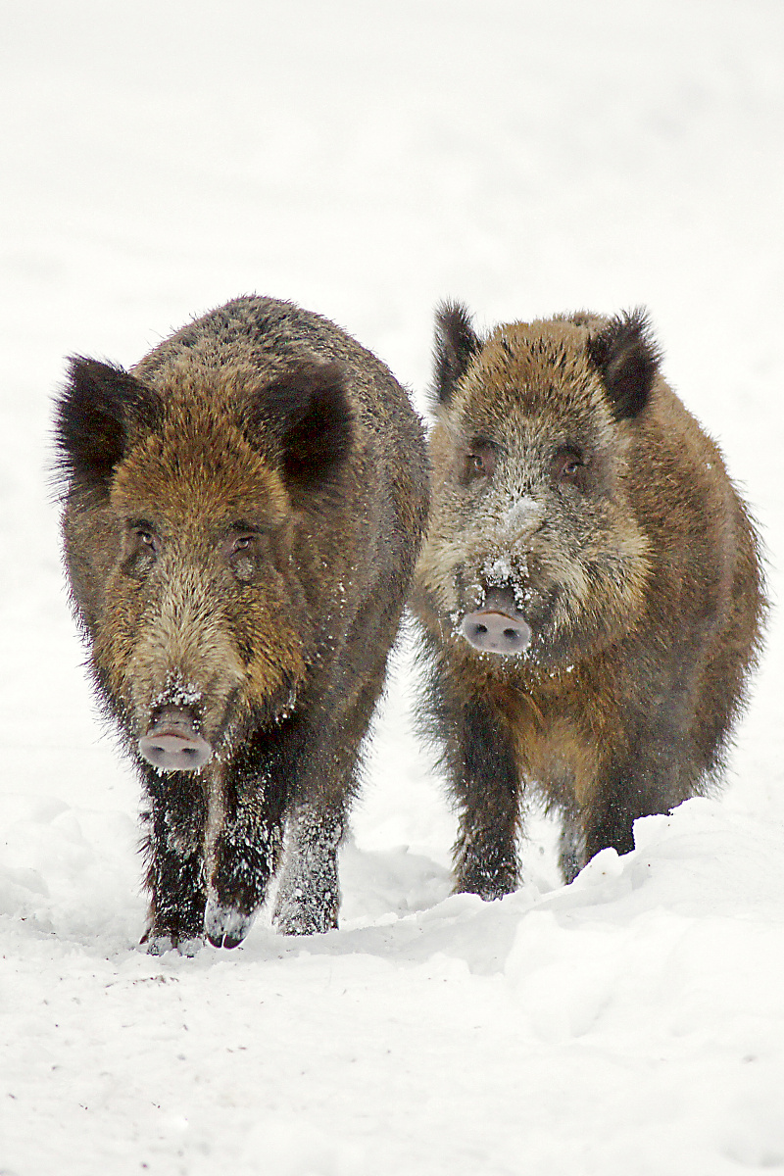
Žijem v početných rodinách.
Mám výborný čuch a sluch.
Moja srsť je štetinatá a rád si pochutím
na žaluďoch či bukviciach.
Kto som?

Slide 8
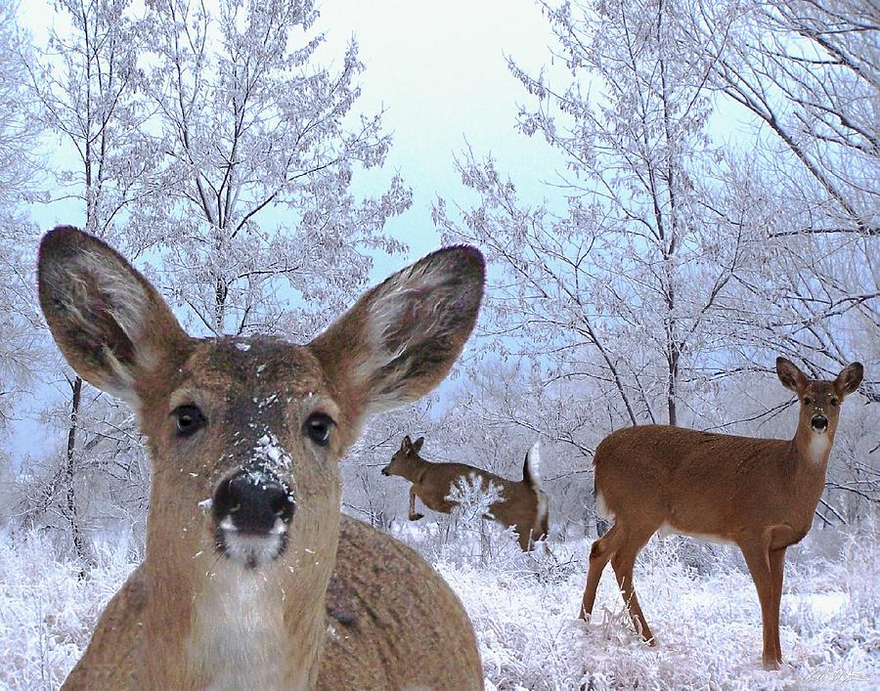
Zdržiavam sa na poliach a lúkach
v blízkosti lesa. Viem rýchlo utekať.
Poľovníci sa o mňa v zime starajú.
Do kŕmidiel mi dávajú seno a soľ.
Kto som?

Slide 9
Vyber správnu možnosť. Veľa šťastia!

Slide 10
Snehom vedú cestičky, od zajačika, líštičky. Každá patrí niekomu, zavedie ťa k brlohu.
Snehové cestičky
Cestička ti ukáže, ktorá stopa komu patrí. K stope nakresli rovnakú značku akú má zvieratko. Zvieratká pomenuj.

